Slide 1

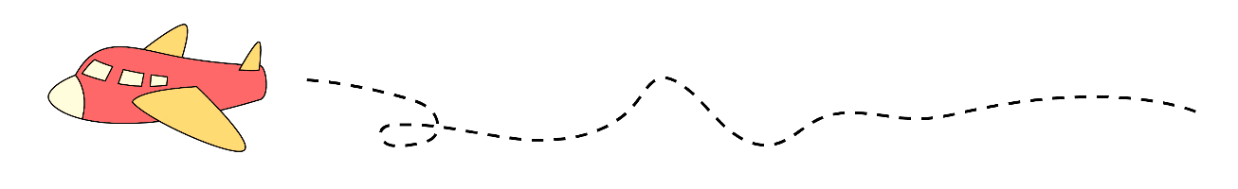

01
KHỞI ĐỘNG

Slide 2


Du lịch cùng Doraemon

Slide 3






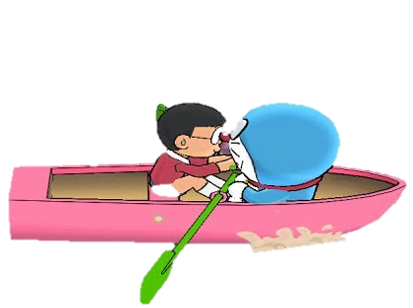
Cầu sông Hàn
3 508 x 2 = ?
A: 7 014
B. 7 015
C. 7 016

Slide 4

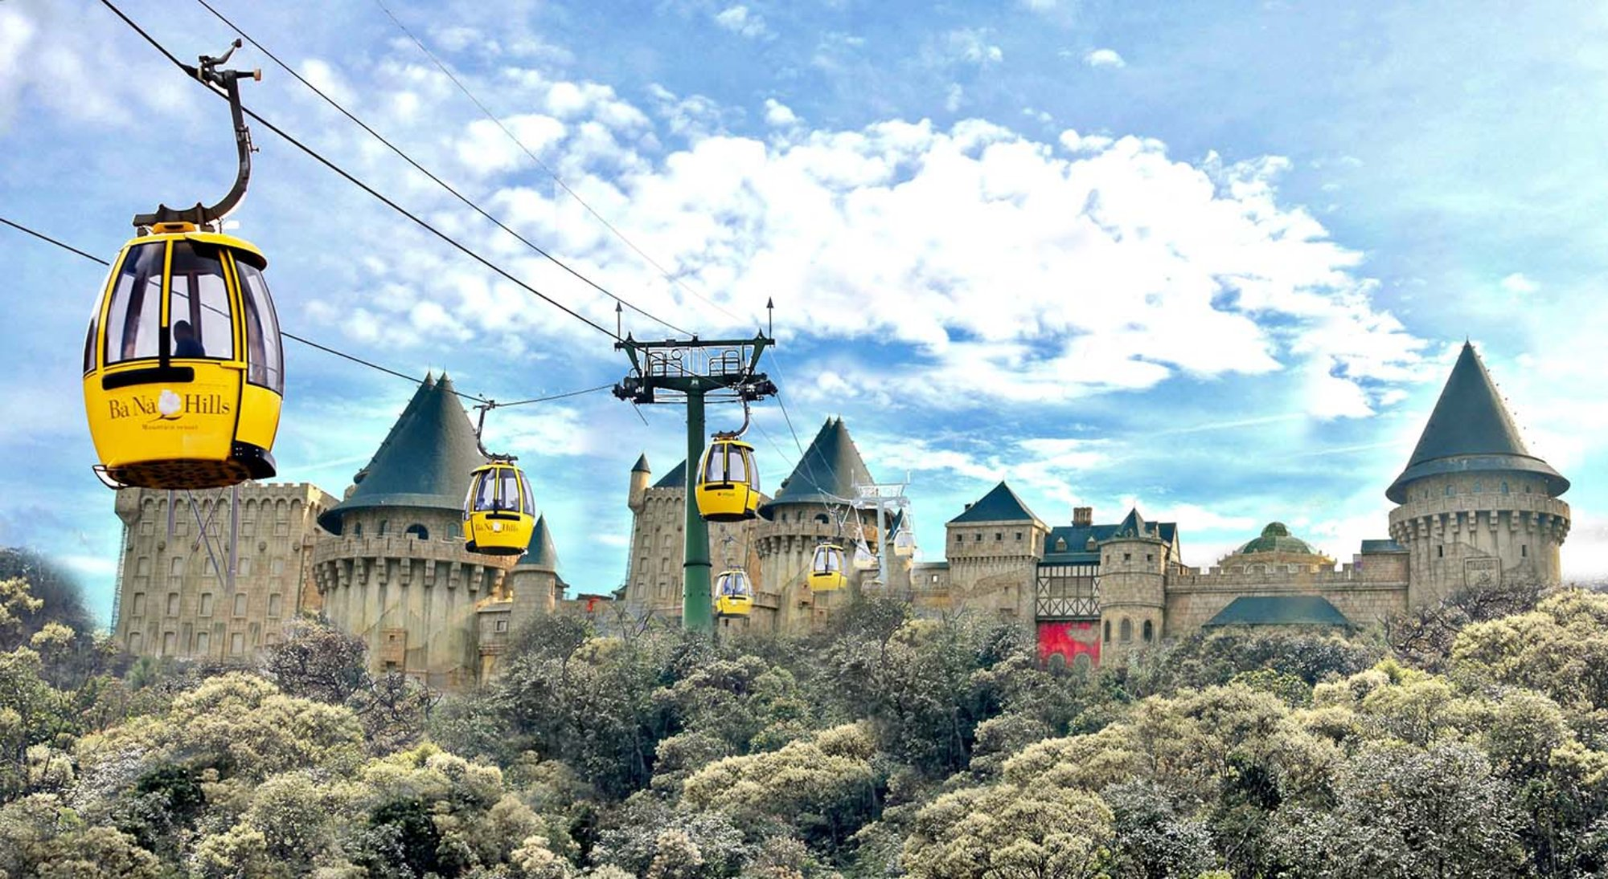


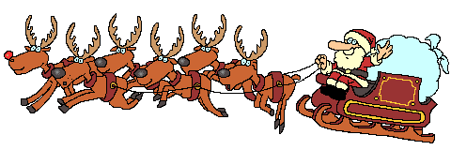
Ba Na Hills
Danang Vietnam
4 812 : 6 = ?
A. 802
B. 803
C. 804

Slide 5

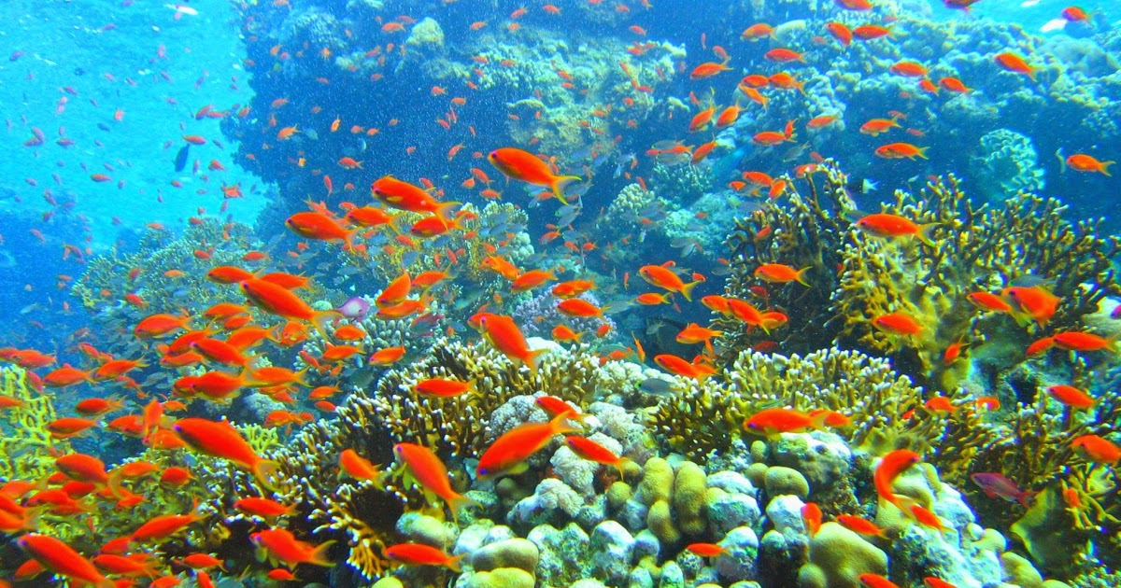





1 042 x 5 = ?
Son Tra Coral reef
Danang Vietnam
A. 5 209
B. 5 210
C. 5 211

Slide 6

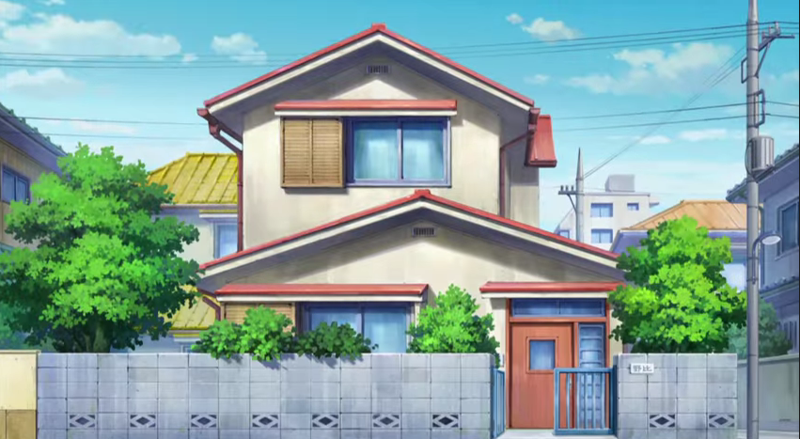

Bye bye!

Slide 7




TOÁN
LUYỆN TẬP CHUNG
LUYỆN TẬP CHUNG
Tiết 2

Slide 8

Yêu cầu cần đạt
1
Thực hiện được phép nhân, chia số có bốn chữ số cho số có một chữ số.
2
Vận dụng vào các bài toán thực tế liên quan đến khối lập phương, khối lượng của một vật

Slide 9

1
Đặt tính rồi tính
9 362 : 9
1 214 x 6
2 790 : 3
912 x 7
9 362
9
1 214
2 790
3
912
0
3
x
x
0
9
7
0
0
1
4
6
9
3
0
3
6
0
0
63
63
4
8
0
7
2
8
4
0
2
2

Slide 10

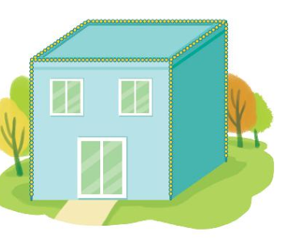

Ở khu vui chơi, bác Nam muốn gắn các dây đèn dọc theo mỗi cạnh của ngôi nhà dạng khối lập phương, trừ những cạnh sát mặt đất. Mỗi cạnh cần gắn một dây đèn dài 450cm.
a) Bác Nam cần gắn tất cả dây đèn.
b) Tổng độ dài các dây đó là xăng-ti-mét.
?
?
“Ngôi nhà có bao nhiêu cạnh?
Có bao nhiêu cạnh sát mặt đất?
Còn lại bao nhiêu cạnh được gắn bóng đèn?”

Slide 11
Bài giải:
Ngôi nhà có 8 cạnh. Vậy bác Nam cần gắn tất cả 8 dây đèn.
b) Tổng độ dài dây đèn đó là:
450 x 8 = 3600 (cm)

Slide 12

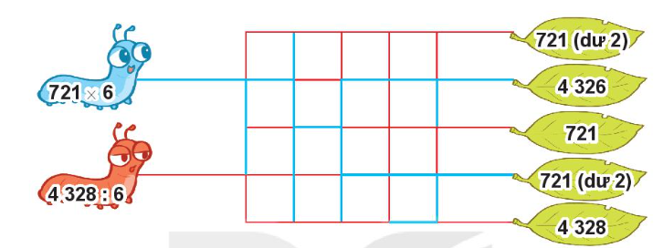
Bài 3:
B
Mỗi chú sâu sẽ đi theo đường nào để đến chiếc lá là ngôi nhà của mình? Biết rằng mỗi chú sâu chỉ bò theo đường có màu trùng với màu của nó và sâu cũng chỉ bò đến chiếc lá ghi kết quả của phép tính trên mình chú sâu đó.

Slide 13
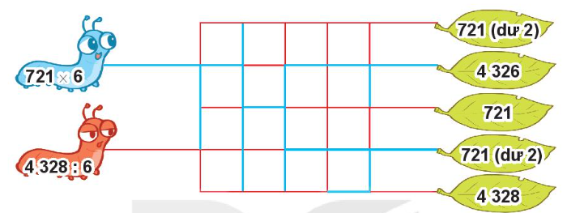
Các chú sâu đi theo đường sau:
721
x
6
43
6
2
4 328
6
1
2
2
7
1
0
8
2

Slide 14
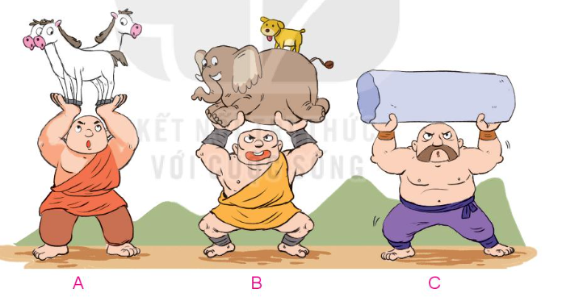
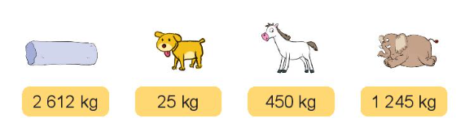
Bài 4:
B
Người khổng lồ nào nâng được nhiều ki-lô-gam nhất?

Slide 15
Bài giải:
Người khổng lồ A nâng 3 con ngựa nặng số ki – lô – gam là:
450 x 3 = 1350 (kg)
Người khổng lồ B nâng con voi và con chó nặng số ki – lô – gam là:
25 + 1245 = 1270 (kg)
Người khổng lồ C nâng 1 cục đá nặng 2612 kg.
Vì 1270 < 1350 < 2612 nên người khổng lồ C nâng được nhiều ki – lô – gam nhất.

Slide 16

Ghi nhớ cách thực hiện được phép nhân và phép chia số có bốn chữ sổ
Chuẩn bị bài sau

Slide 17




Tiệm Bánh
Donut

